Slide 1





МДОУ-детский сад № 5 р. п. Земетчино(Филиал № 1)
Вот такой вот Новый год…
Подготовили: воспитатели
Уварцева Т.А.
Секрет Н.А.

Slide 2
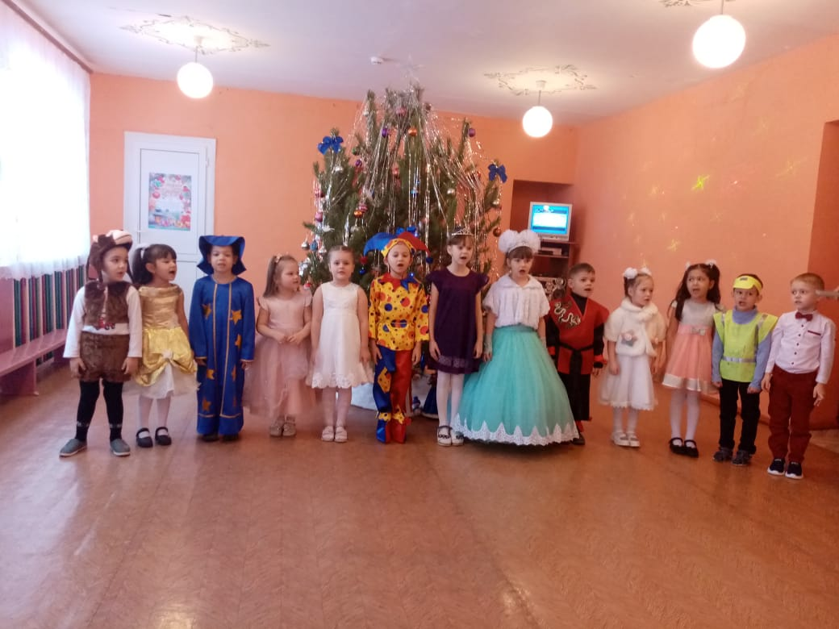

Любой из нас, конечно ждёт
Весёлый праздник Новый год!
Но больше всех на свете
Ждут этот праздник дети!

Slide 3

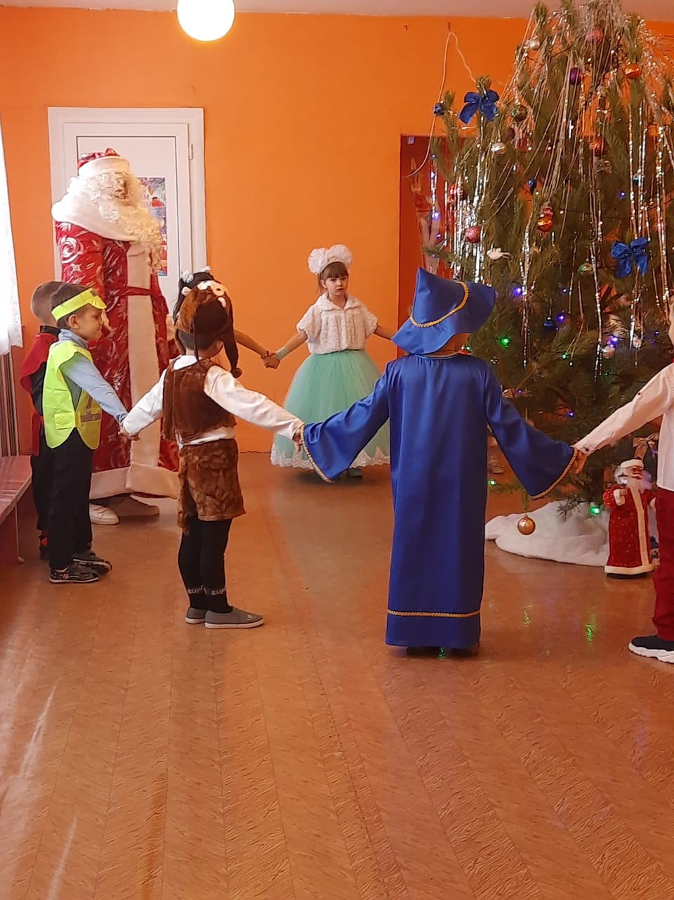
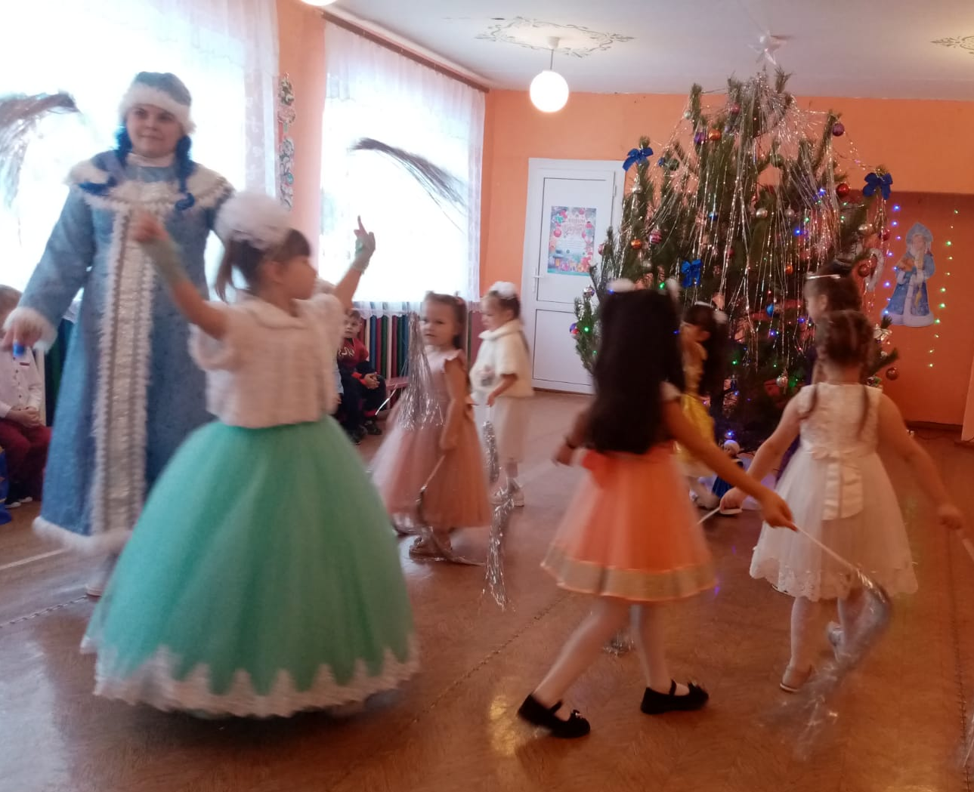
Мы гостей сюда позвали,
Встали в дружный хоровод.
Чтобы в этом светлом зале
Вместе встретить Новый год!

Slide 4
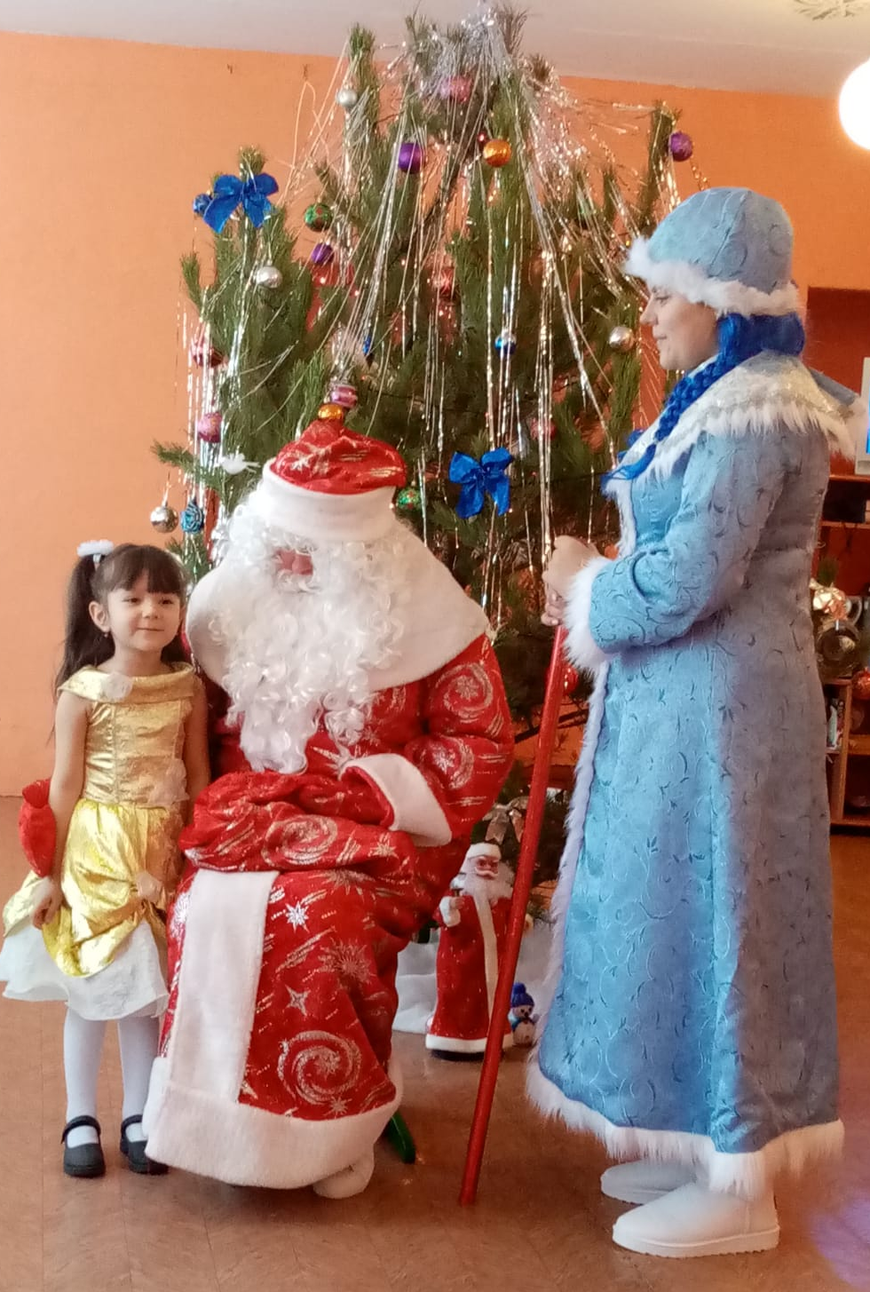
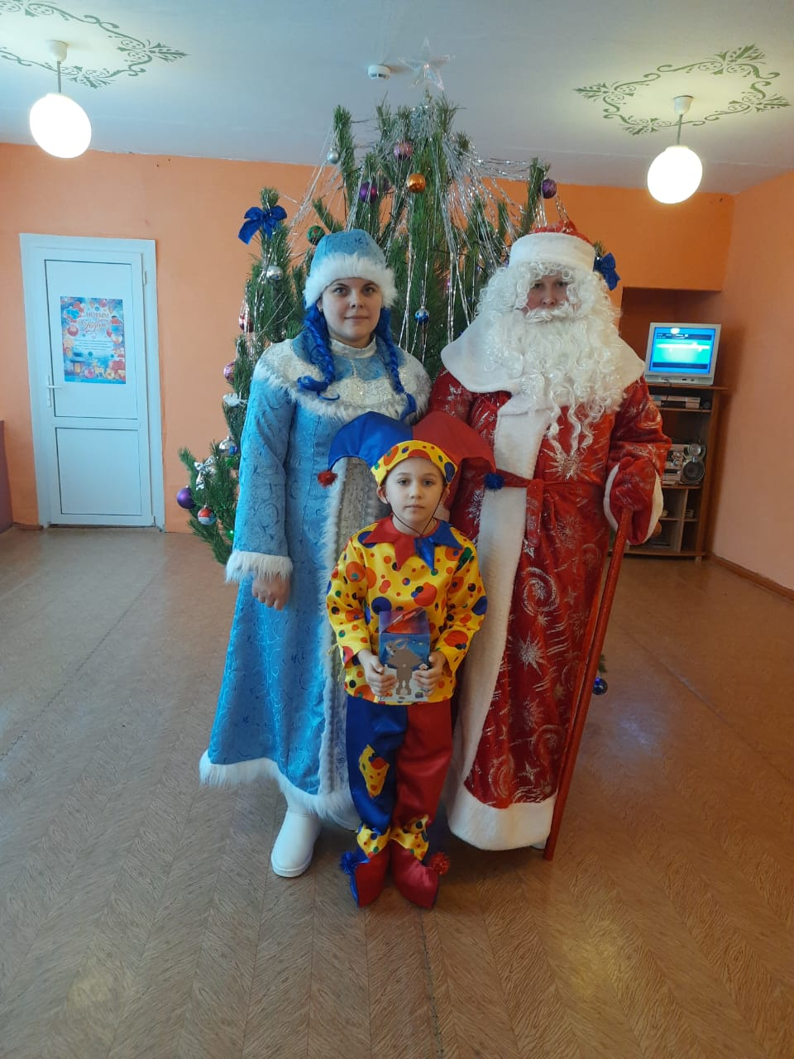
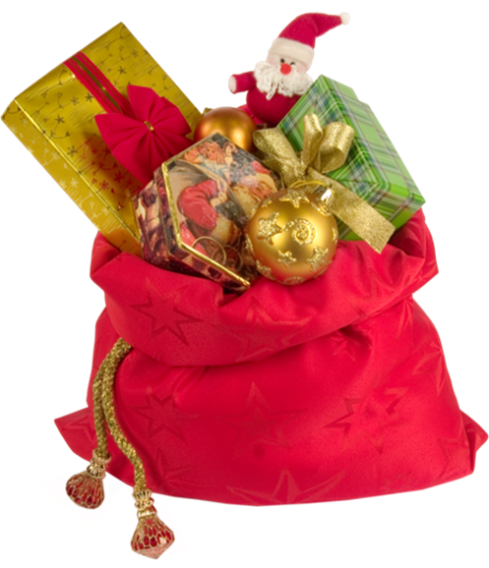
Дед мороз открой мешок,
Расскажу тебе стишок.
Ты игрушку мне подаришь,
Без подарка не оставишь!

Slide 5
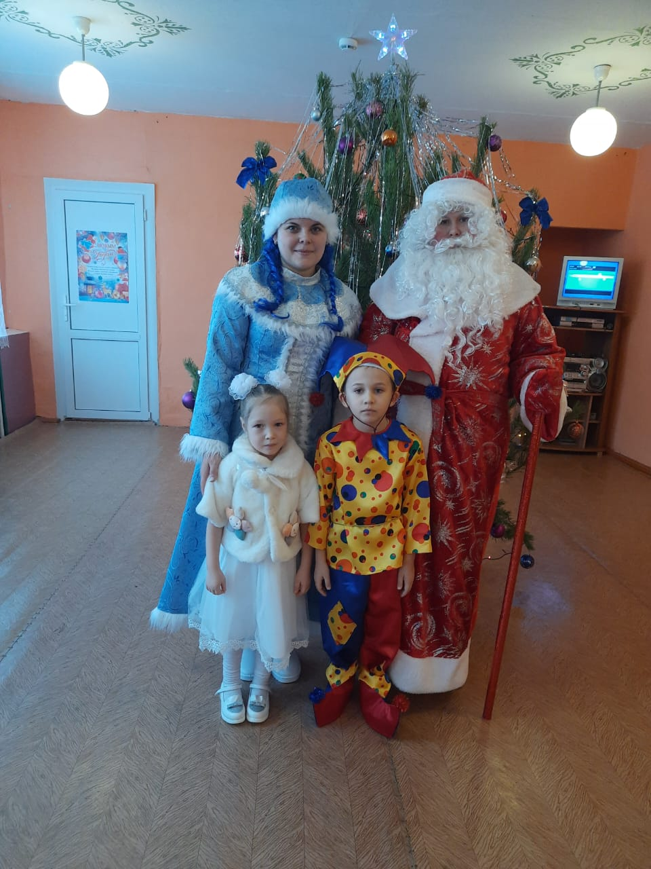
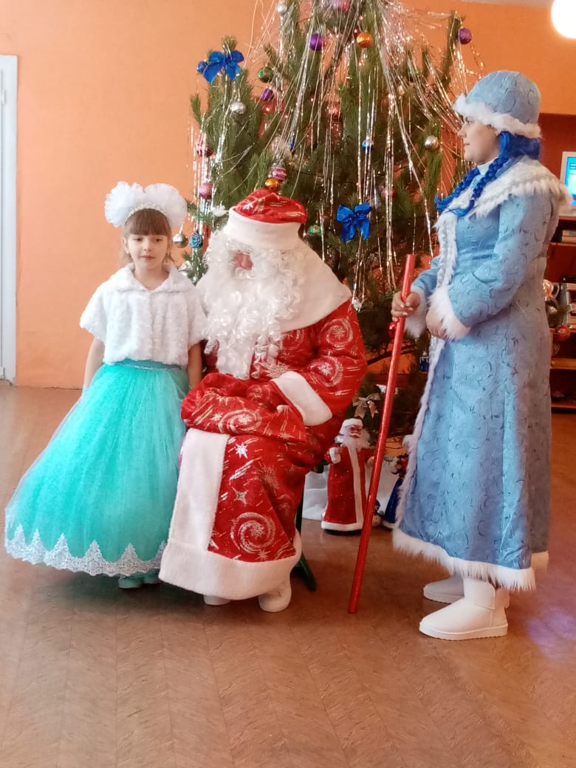
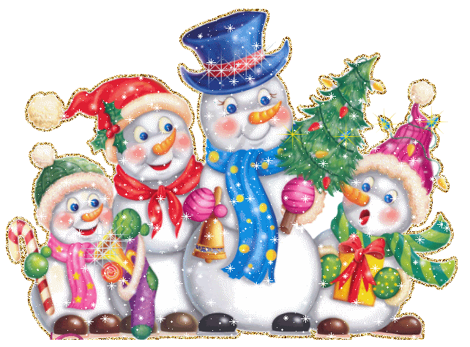

Slide 6
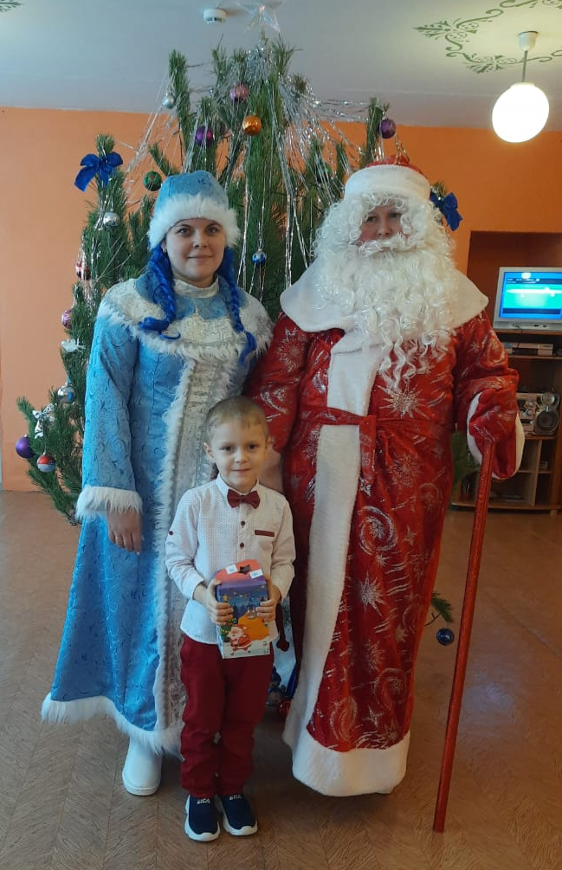
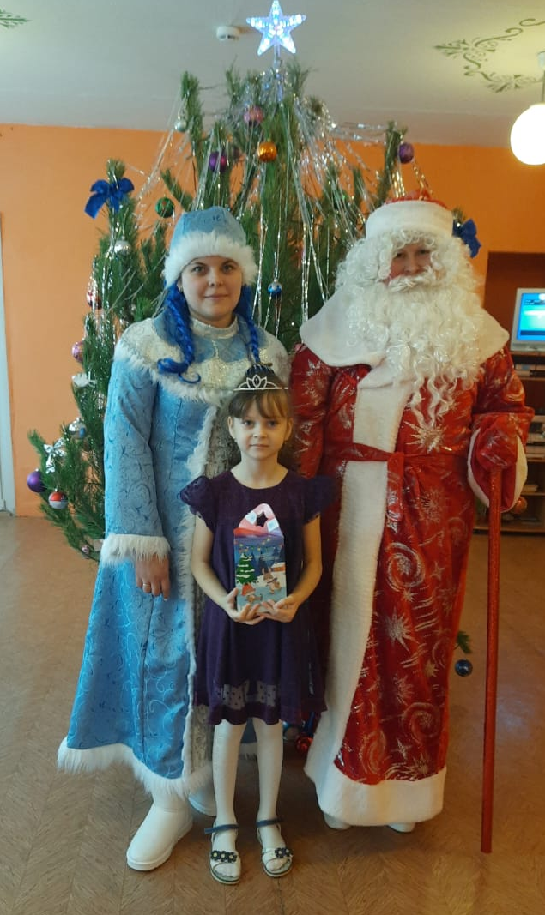
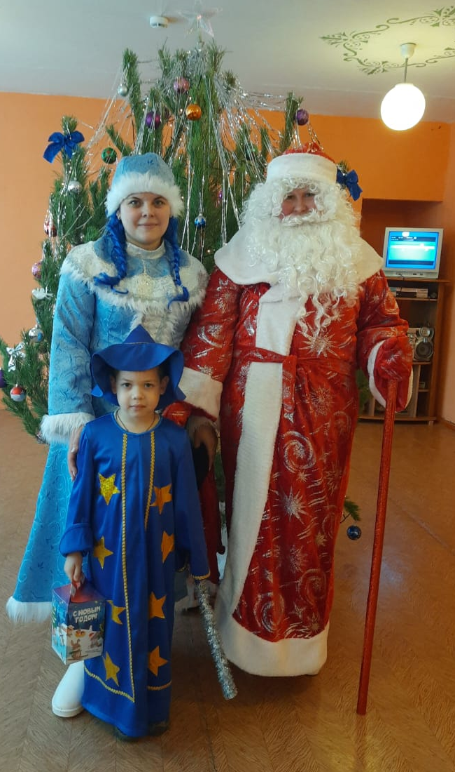

Slide 7

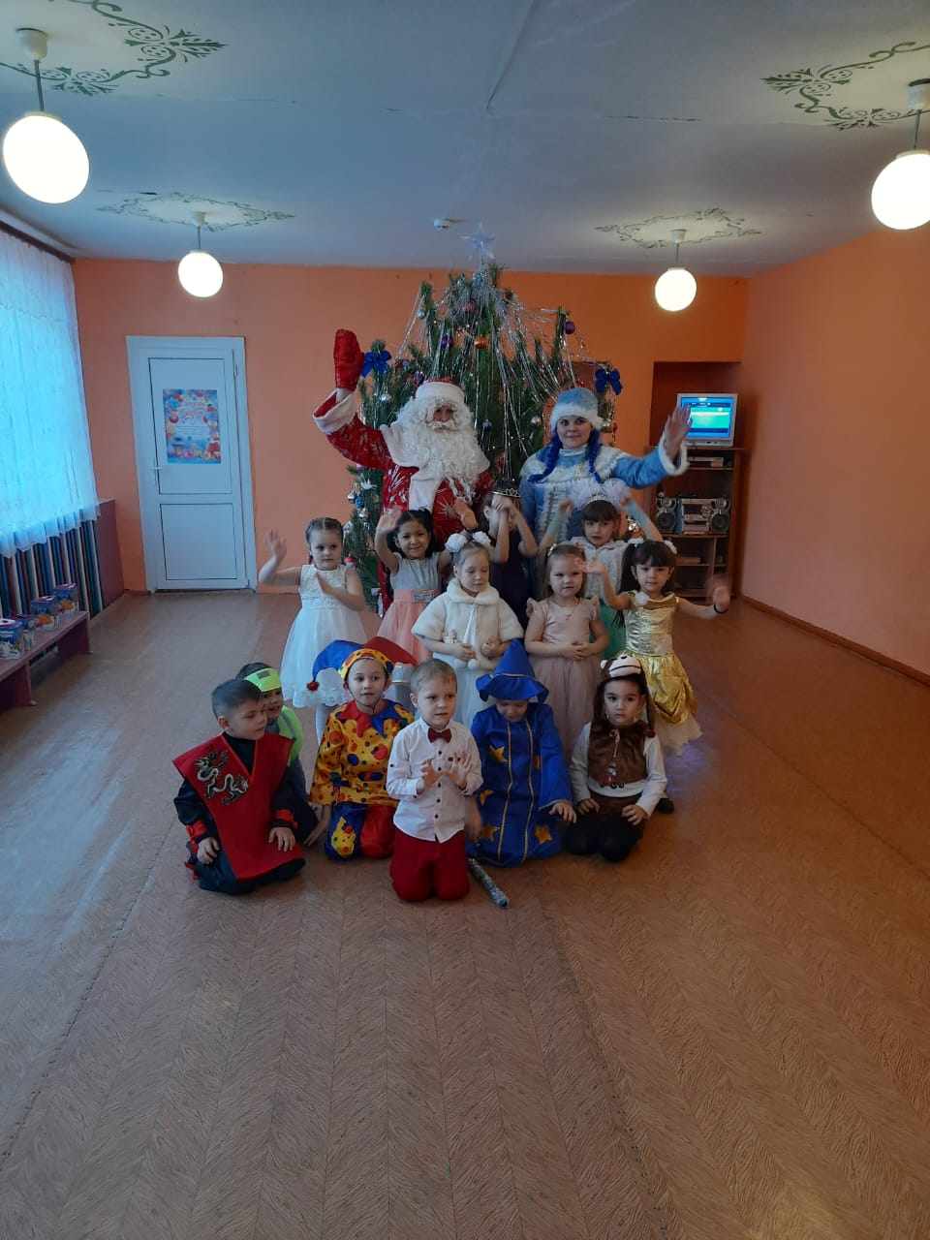


Slide 8

С новым годом!

